Slide 1
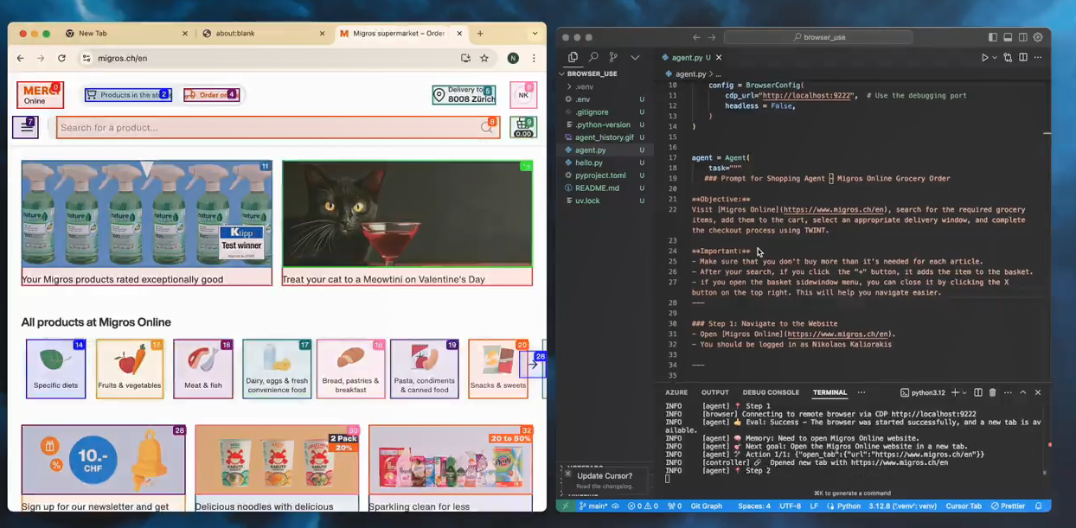
超强效率提升工具！
浏览器AI agent插件，一切操作都可以自动化
自动识别各种网页组件
只需要写Prompt就可以实现代码

